Slide 1

Java y sus Tips: El Método toString()
Una guía completa sobre el método toString() en Java y sus mejores prácticas

Slide 2
Agenda
Fundamentos
Implementación
¿Qué es toString() y para qué sirve?
Cómo sobrescribir toString() correctamente
Herencia
Problemas comunes
toString() en jerarquías de clases
Recursividad y clases asociadas

Slide 3
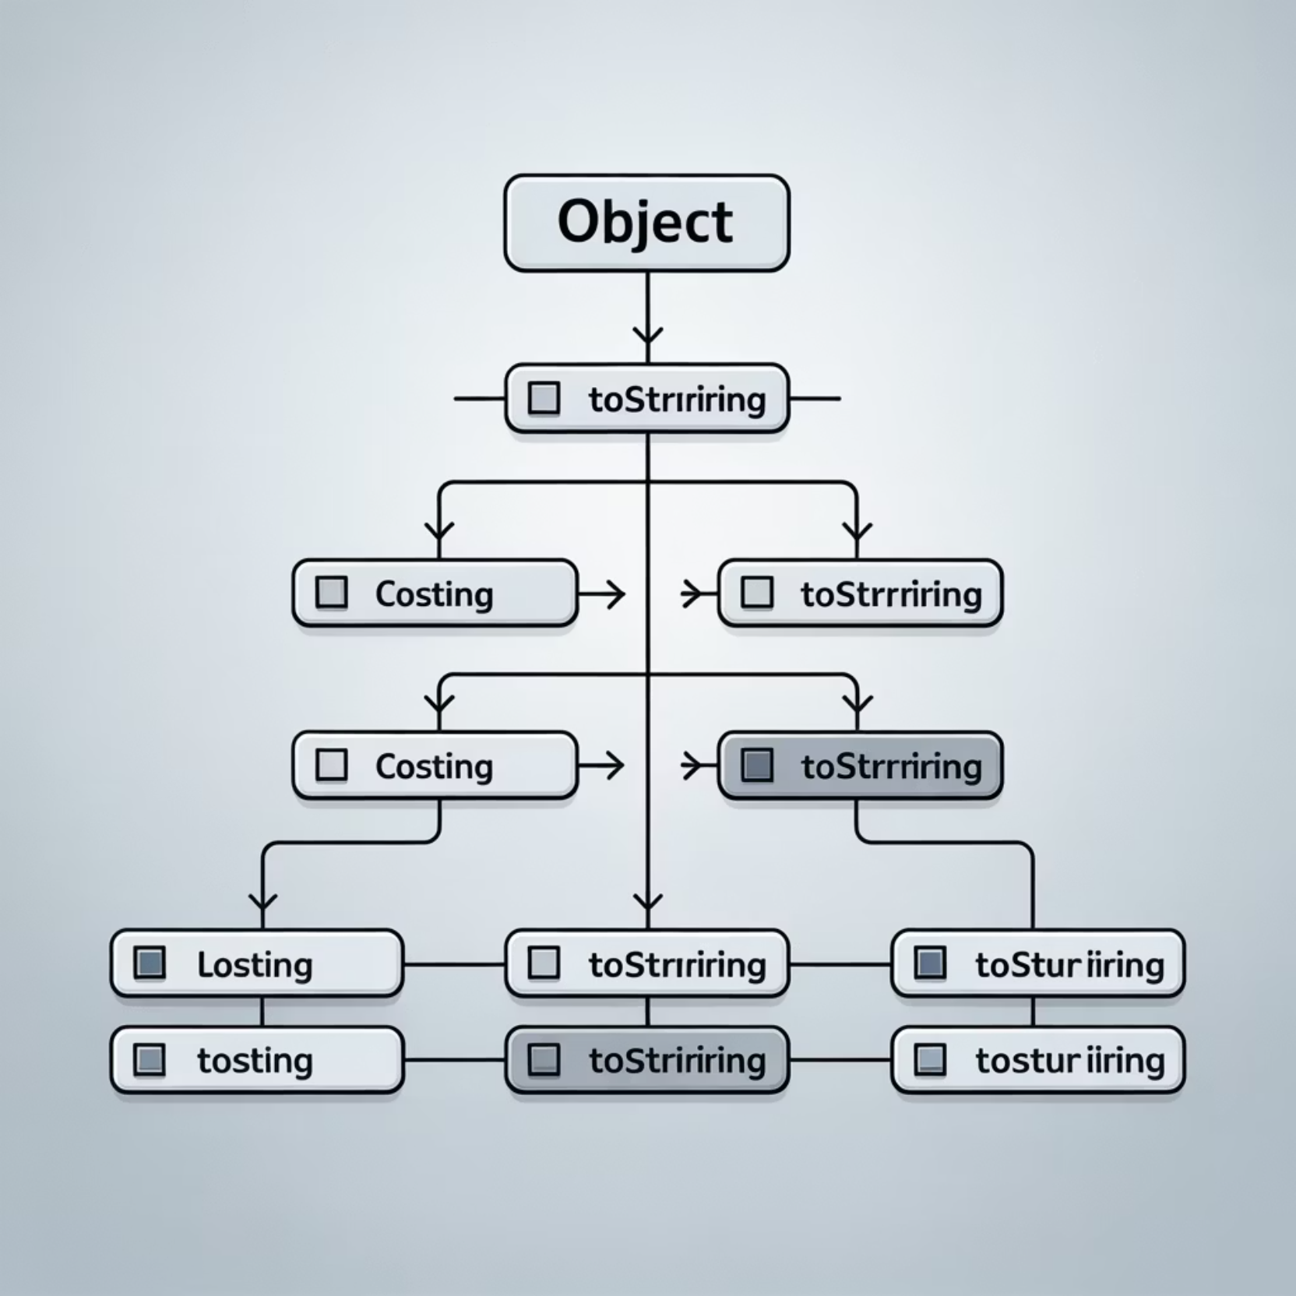
¿Qué es el método toString()?
El método toString() en Java es un método que se encuentra en la clase Object, la superclase de todas las clases en Java.
Su propósito principal es devolver una representación en forma de cadena de texto del objeto al que pertenece.
Esta representación suele ser útil para:
Depuración de código
Obtener una descripción legible del objeto
Facilitar la visualización de datos

Slide 4
Implementación por defecto
La implementación por defecto de toString() en la clase Object devuelve una cadena que incluye:
Implementación por defecto:
El nombre de la clase del objeto
public String toString() {
return getClass().getName() + "@" + Integer.toHexString(hashCode());
}
El valor hexadecimal del código hash del objeto
Su firma es:
public String toString()
Ejemplo de salida:
Persona@3b9a45ff

Slide 5

¿Por qué sobrescribir toString()?
Legibilidad mejorada
Depuración eficiente
Mejor experiencia de usuario
La implementación por defecto no proporciona información útil sobre el estado del objeto.
Una representación personalizada facilita la identificación de problemas durante el desarrollo.
Al imprimir objetos, los usuarios verán información significativa en lugar de códigos hash.

Slide 6
Sobrescribiendo toString()
Es común sobrescribir este método en tus propias clases para proporcionar una representación más útil y legible del objeto.
public class Persona {
private String nombre;
private int edad;
public Persona(String nombre, int edad) {
this.nombre = nombre;
this.edad = edad;
}
@Override
public String toString() {
return "Persona[nombre=" + nombre + ", edad=" + edad + "]";
}
}

Slide 7

Ejemplo de uso
Persona persona = new Persona("Juan", 30);
System.out.println(persona);
Salida:
Persona[nombre=Juan, edad=30]
En lugar de:
Persona@3b9a45ff

Slide 8

Mejores prácticas
1
2
Incluir todos los campos relevantes
Formato consistente
Asegúrate de incluir todos los campos que sean importantes para entender el estado del objeto.
Mantén un formato consistente para todas tus clases, facilitando la lectura y comprensión.
3
4
Evitar información sensible
Usar StringBuilder para eficiencia
No incluyas contraseñas u otra información sensible en la representación de cadena.
Para objetos complejos, considera usar StringBuilder para mejorar el rendimiento.

Slide 9
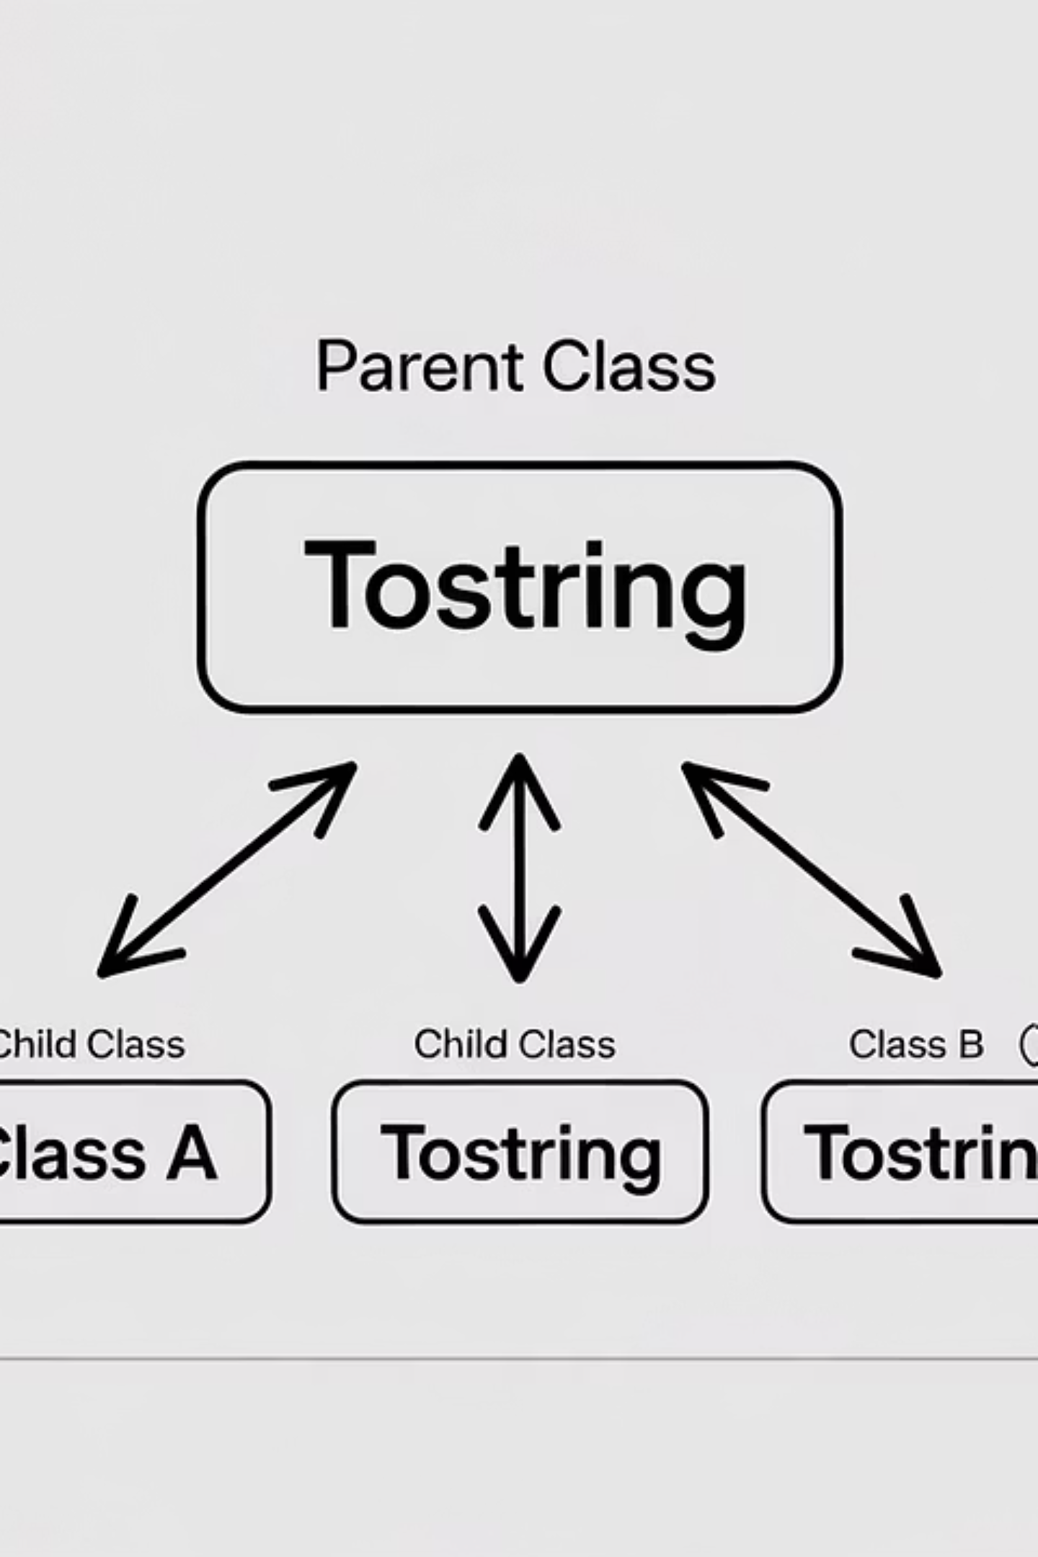
toString() en Herencia
En el caso de la herencia en Java, el método toString() puede ser sobrescrito en las subclases para proporcionar una representación más específica de esos objetos.
Cuando una subclase sobrescribe toString(), puede llamar al método toString() de su superclase usando super.toString() para incluir información de la clase base en la representación del objeto.

Slide 10
Ejemplo de Herencia: Clase Base
// Clase base
public class Animal {
protected String nombre;
public Animal(String nombre) {
this.nombre = nombre;
}
@Override
public String toString() {
return "Animal[nombre=" + nombre + "]";
}
}
Esta clase base Animal sobrescribe toString() para mostrar el nombre del animal.

Slide 11
Ejemplo de Herencia: Subclase
// Subclase
public class Perro extends Animal {
private String raza;
public Perro(String nombre, String raza) {
super(nombre); // Llamada al constructor de la clase base
this.raza = raza;
}
@Override
public String toString() {
return super.toString() + ", Perro[raza=" + raza + "]";
}
}
La subclase Perro llama a super.toString() para incluir la información de Animal en su propia representación.

Slide 12
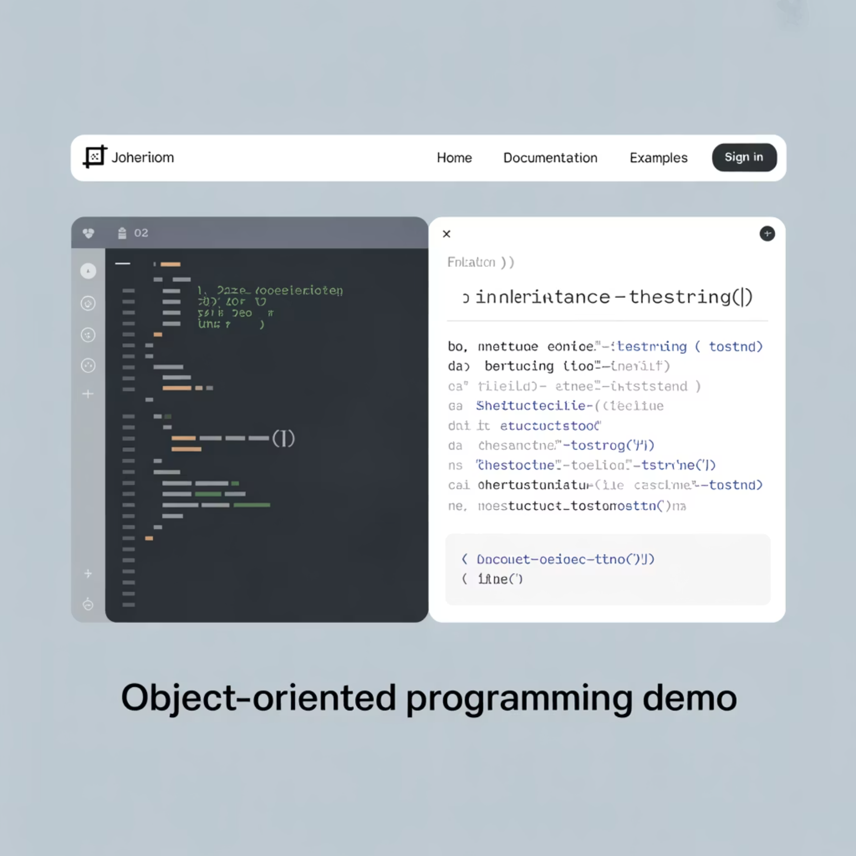
Ejemplo de uso con Herencia
Animal animal = new Animal("Generic Animal");
Perro perro = new Perro("Fido", "Labrador");
System.out.println(animal);
System.out.println(perro);
Salida:
Animal[nombre=Generic Animal]
Animal[nombre=Fido], Perro[raza=Labrador]

Slide 13
Beneficios de toString() en Herencia
Información completa
Mantenimiento de la jerarquía
Extensibilidad
Permite que las subclases incluyan tanto su información específica como la de sus clases base.
Refleja la estructura de herencia en la representación de cadena del objeto.
Facilita la extensión de la representación en cadena a medida que se extiende la jerarquía de clases.

Slide 14
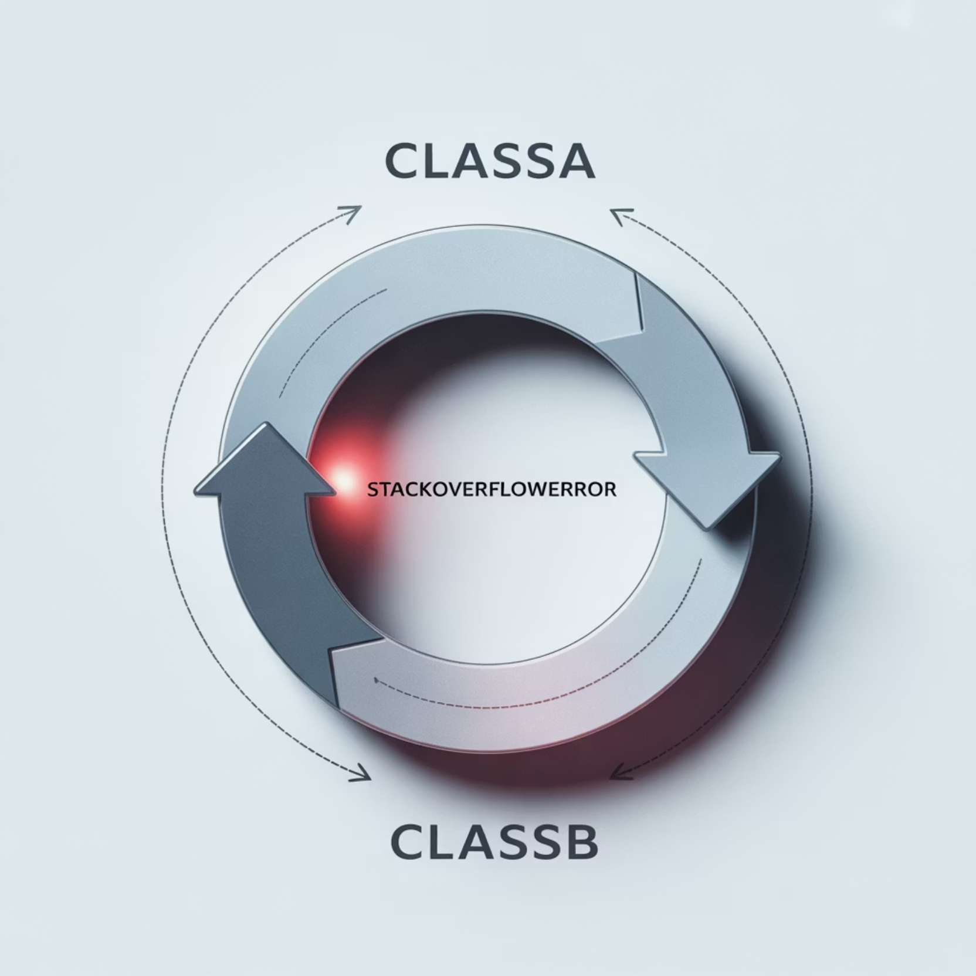
El Problema de Clases Asociadas
Si tienes dos clases asociadas como Persona y Domicilio y cada una tiene una referencia a la otra, puedes encontrarte con problemas de recursividad infinita al sobrescribir el método toString().
Esto ocurre porque:
toString() de Persona llama a toString() de Domicilio
toString() de Domicilio llama a toString() de Persona
Se crea un ciclo sin fin que resulta en StackOverflowError

Slide 15
Ejemplo del Problema
Clase Domicilio
Clase Persona
public class Domicilio {
private String calle;
private String ciudad;
private Persona persona;
@Override
public String toString() {
return "Domicilio[calle=" + calle + ", ciudad=" + ciudad + ", persona=" + persona + "]";
}
}
public class Persona {
private String nombre;
private int edad;
private Domicilio domicilio;
@Override
public String toString() {
return "Persona[nombre=" + nombre + ", edad=“ + edad + ", domicilio=" + domicilio + "]";
}
}

Slide 16

Resultado del Problema
Al intentar imprimir una instancia de Persona:
Persona p = new Persona("Juan", 30, domicilio);
System.out.println(p);
Se producirá un error:
Exception in thread "main" java.lang.StackOverflowError at Persona.toString(Persona.java:15) at Domicilio.toString(Domicilio.java:12) at Persona.toString(Persona.java:15) at Domicilio.toString(Domicilio.java:12) ...

Slide 17
Solución 1: Evitar la Recursión
Clase Domicilio Modificada
Clase Persona Sin Cambios
public class Domicilio {
private String calle;
private String ciudad;
private Persona persona;
@Override
public String toString() {
// No incluir persona return "Domicilio[calle=" + calle + ", ciudad=" + ciudad + "]";
}
}
public class Persona {
private String nombre;
private int edad;
private Domicilio domicilio;
@Override
public String toString() {
return "Persona[nombre=" + nombre ", edad=" + edad ", domicilio=" + domicilio + "]";
}
}
Esta solución evita la recursión infinita al no incluir la referencia completa a la otra clase.

Slide 18
Solución 2: Usar una Bandera Temporal
public class Persona {
private String nombre;
private int edad;
private Domicilio domicilio;
private transient boolean inToString = false;
@Override
public String toString() {
if (inToString) {
return "Persona[nombre=" + nombre + ", edad=" + edad + "]";
}
inToString = true;
String result = "Persona[nombre=" + nombre +", edad=" + edad +” domicilio=" + domicilio + "]";
inToString = false;
return result;
}
}
Esta solución usa una bandera para controlar si ya se está generando el toString() de un objeto.

Slide 19
Comparación de Soluciones
Solución
Ventajas
Desventajas
Evitar referencias cíclicas
Simple y fácil de implementar
Información incompleta
Usar bandera temporal
Información más completa
Código más complejo
Mostrar ID en lugar de objeto
Evita recursión manteniendo referencia
Requiere sistema de IDs

Slide 20
Recomendaciones Generales
Simplicidad
Información relevante
Consistencia
En la mayoría de los casos, la solución más simple (evitar referencias cíclicas) es suficiente y preferible.
Incluye solo la información realmente necesaria para entender el objeto, no es necesario mostrar todo.
Mantén un enfoque consistente en todas tus clases para facilitar la comprensión del código.

Slide 21

Casos de Uso Avanzados
Colecciones
Al sobrescribir toString() en clases que contienen colecciones, considera cómo manejar grandes cantidades de elementos.
@Override
public String toString() {
return "Biblioteca[nombre=" + nombre +", libros=" + libros.size() + " elementos]";
}
Información sensible
Oculta información sensible como contraseñas o datos personales.
@Override
public String toString() {
return "Usuario[nombre=" + nombre +", password=*****]";
}

Slide 22
Rendimiento
O(n)
~30%
100+
Complejidad
Mejora con StringBuilder
Llamadas en depuración
La complejidad de toString() suele ser proporcional al número de campos del objeto.
Usar StringBuilder en lugar de concatenación de cadenas puede mejorar el rendimiento significativamente.
Durante la depuración, toString() puede ser llamado cientos de veces, por lo que la eficiencia importa.

Slide 23
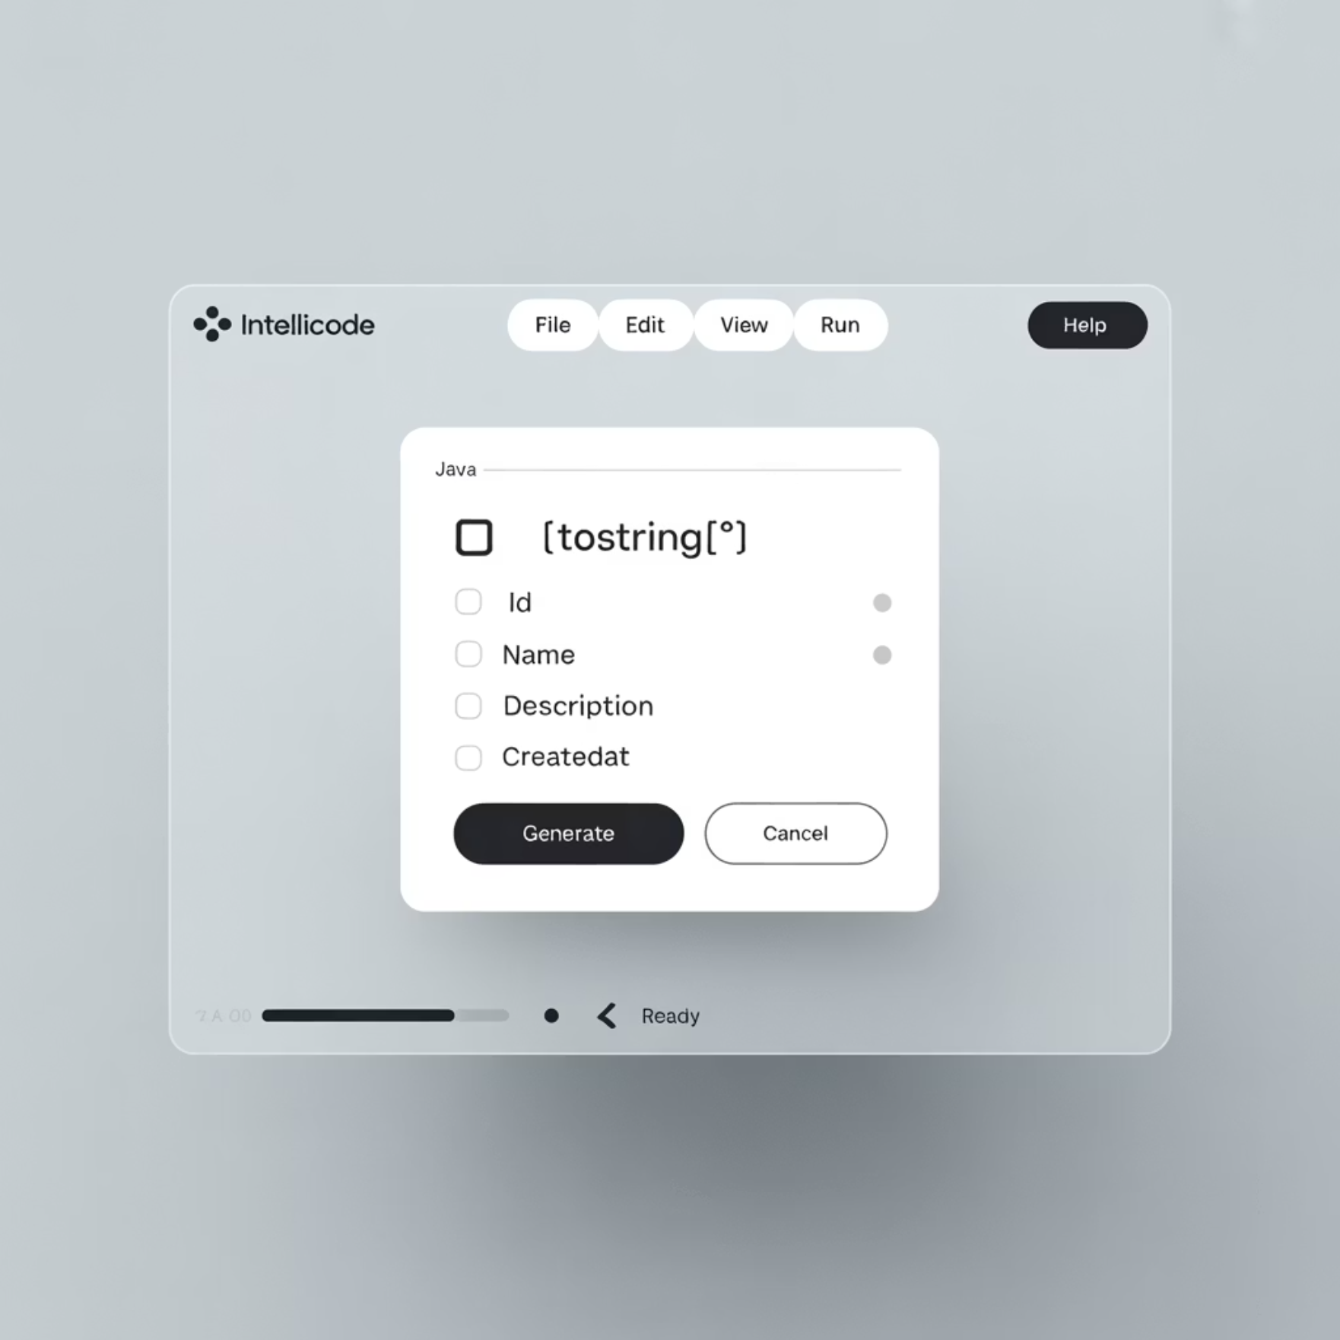
Herramientas y Frameworks
Generación automática
Muchos IDEs como IntelliJ IDEA y Eclipse pueden generar automáticamente
métodos toString() para tus clases.
Selecciona los campos a incluir
Elige el formato de salida
Genera código optimizado
Bibliotecas
Bibliotecas como Apache Commons Lang ofrecen utilidades para generar
toString() de forma dinámica:
@Override
public String toString() {
return ToStringBuilder.reflectionToString( this, ToStringStyle.SHORT_PREFIX_STYLE);
}

Slide 24




Resumen de Mejores Prácticas
Sobrescribir siempre
Evitar recursión
Sobrescribe toString() en todas tus clases para mejorar la depuración y legibilidad.
Ten cuidado con las referencias cíclicas entre clases para evitar StackOverflowError.
Usar super.toString()
Optimizar rendimiento
En subclases, llama a super.toString() para incluir información de la clase base.
Usa StringBuilder para objetos complejos y considera el rendimiento en colecciones grandes.

Slide 25

¡Gracias!
Recursos adicionales
Documentación oficial de Java
Effective Java de Joshua Bloch
Clean Code de Robert C. Martin
¿Preguntas?

